Slide 1


Slide 2

Ю | Т | Б | Ж | Д | Е
2 | 6 | 1 | 4 | 3 | 5

Slide 3
Тема урока:
«Государственный бюджет»

Slide 4

План
Закрепим полученные знания.
Узнаем, как используются деньги государства.
Узнаем, из чего складывается государственный бюджет.
Узнаем, что такое государственный бюджет.

Slide 5
План
Узнаем, что такое государственный бюджет.
Узнаем, из чего складывается государственный бюджет.
Узнаем, как используются деньги государства.
Закрепим полученные знания.

Slide 7
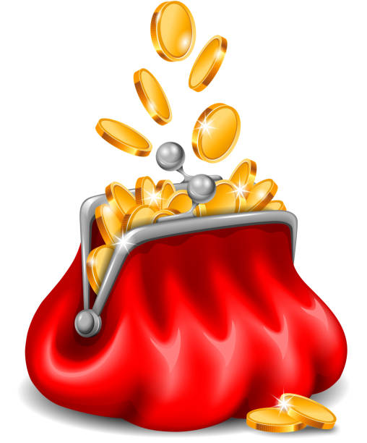
Государственный бюджет — это план доходов и расходов государства.

Slide 9
Бюджет — смета денежных доходов и расходов государства, предприятия или учреждения на определённый срок, утвержденная в законодательном порядке.

Slide 10

План
Узнаем, что такое государственный бюджет.
Узнаем, из чего складывается государственный бюджет.
Узнаем, как используются деньги государства.
Закрепим полученные знания.

Slide 12
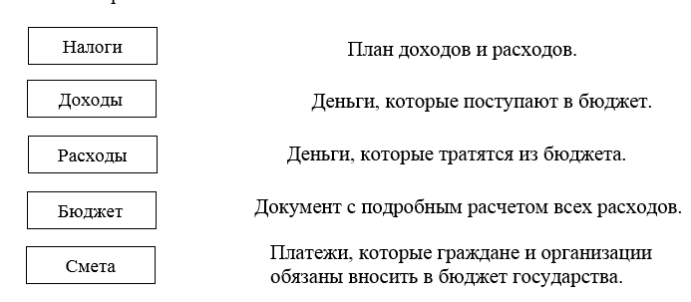

Slide 13



Штрафы
Налоги
Notes:
Открытие новых знаний
— Итак, наша банка с государственным бюджетом наполнена. Что теперь происходит с этими деньгами?
— На что они расходуются?

Slide 15
План
Узнаем, что такое государственный бюджет.
Узнаем, из чего складывается государственный бюджет.
Узнаем, как используются деньги государства.
Закрепим полученные знания.

Slide 17
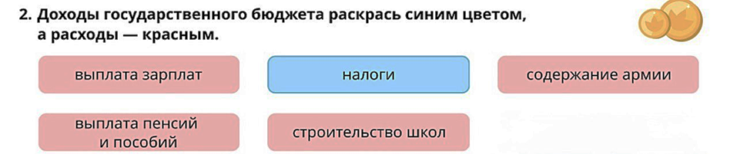

Slide 18
План
Узнаем, что такое государственный бюджет.
Узнаем, из чего складывается государственный бюджет.
Узнаем, как используются деньги государства.
Закрепим полученные знания.

Slide 20
«Верю — не верю»
Государственный бюджет — это план доходов и расходов государства.
Доходы бюджета — это деньги, которые государство тратит.
Налоги — это обязательные платежи государству.
Зарплата врачам выплачивается из бюджета.
5. Строительство школ и больниц — это доход бюджета.

Slide 22
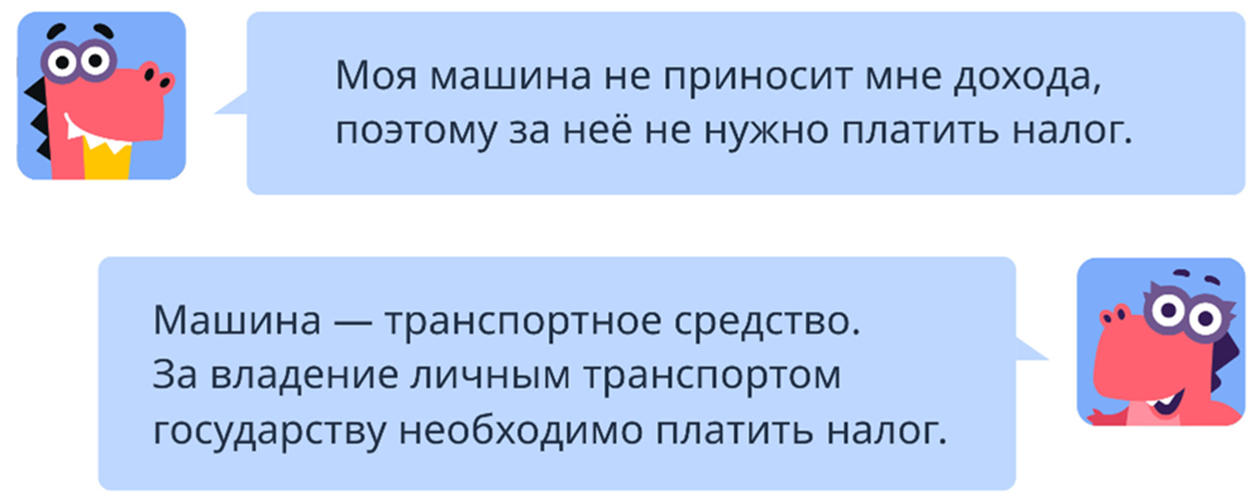

Slide 23
План
Узнаем, что такое государственный бюджет.
Узнаем, из чего складывается государственный бюджет.
Узнаем, как используются деньги государства.
Закрепим полученные знания.

Slide 25
План
Узнаем, что такое государственный бюджет.
Узнаем, из чего складывается государственный бюджет.
Узнаем, как используются деньги государства.
Закрепим полученные знания.

Slide 27

Рефлексия
Сегодня на уроке я узнал(а)…
Теперь я понимаю, что налоги нужны для того, чтобы…
Я понял(а), что…

Slide 28
Домашнее задание
Учебник, стр. 66-68, прочитать, ответить на вопросы «Проверь себя».

Slide 29

Спасибо за внимание!

